Slide 1
2023届高考一轮复习（统编版）
第5讲 三国至隋唐制度的变化与创新
课标解读：要考什么？
（2020新修订版课标）1.4 隋唐大一统的发展：认识三国两晋南北朝至隋唐时期的制度变化与创新。
复习主线：选官制度——中央行政制度——赋税制度

Slide 2
【考情扫描】
时间 | 全国卷 | 地方卷
2018 | 【Ⅱ】26·唐三省六部制 | 江苏·唐三省六部制 浙江·唐三省六部制
2019 |  | 海南·五代科举制 江苏·唐代科举制 上海·隋唐科举制
2020 |  | 浙江·隋唐三省六部制 天津·唐地方治理
2021 | 【乙】47·历史人物评价——冯道 | 湖南·官吏俸禄、土地制度；江苏.科举制；北京.三省六部制
2022 | 【甲】西晋到唐地方行政体制演变 | 广东.三省六部；湖南卷.选官制度 浙江.君主专制加强
考情分析：对隋唐制度创新与三国至隋唐文化考查较多,题目形式灵活多样,有图表、图片等,且以考查主干知识为主。（1）复习时注意政治现象、经济现象及思想文化现象的特点、影响及出现的原因等。(2)注重历史学科核心素养中有关家国情怀的知识,特别注意隋唐制度创新、隋唐经济文化的繁荣等。

Slide 3
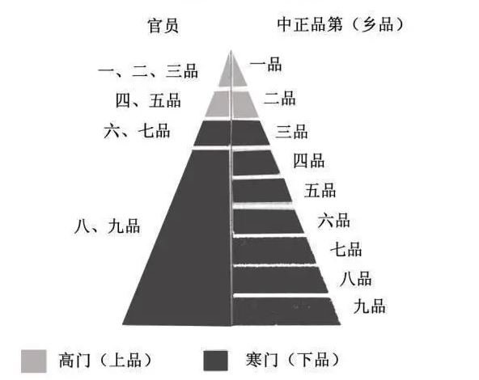
一、选官制度的演变
思考：从西周时期到隋唐，中国古代的选官制度发生了怎样的变化，其选官标准是什么？
战国、秦
废除科举
魏晋
隋炀帝下扬州
汉朝
西周
察举制
九品中正制
隋唐以后
1905年
军功爵制
世卿世禄制
（军功）
（门第）
科举制
（德行）
（血缘）
（才学）
九品中正制
1.背景:汉末社会动荡，世家大族把持选官权，
察举制失去了社会基础。
2.标准：曹魏：家世、道德、才能 西晋：家世
3.评价：
进步性：选拔人才，加强中央集权。
局限性：逐渐沦为维护士族特权的工具。封闭化、特权化。
上品无寒门，下品无势族

Slide 4
若你生活在唐代，你会支持科举制吗？说明理由。
出身寒门，支持科举制，理由为：
①有利于社会公平，促进了社会流动，有机会改变社会阶层；②打击了门阀士族的势力，打破对政权的垄断；③通过考试考中进士，代表一种极大的社会荣誉，光宗耀祖。④有助于巩固中央集权和国家统一；⑤提高了官僚队伍的素质。
出身士族，不支持科举制，理由为：
①降低门槛，损害士族集团的利益；②失去士族集团世代为官的可能。
出身士族，支持科举制，理由为：
①士族集团在阅读和书籍方面存在优势；②由于唐代科举是开放式，士族的家世为其参加科举提供便利。③科举考中进士，体现自身的能力，是一种无上的荣誉。

Slide 5
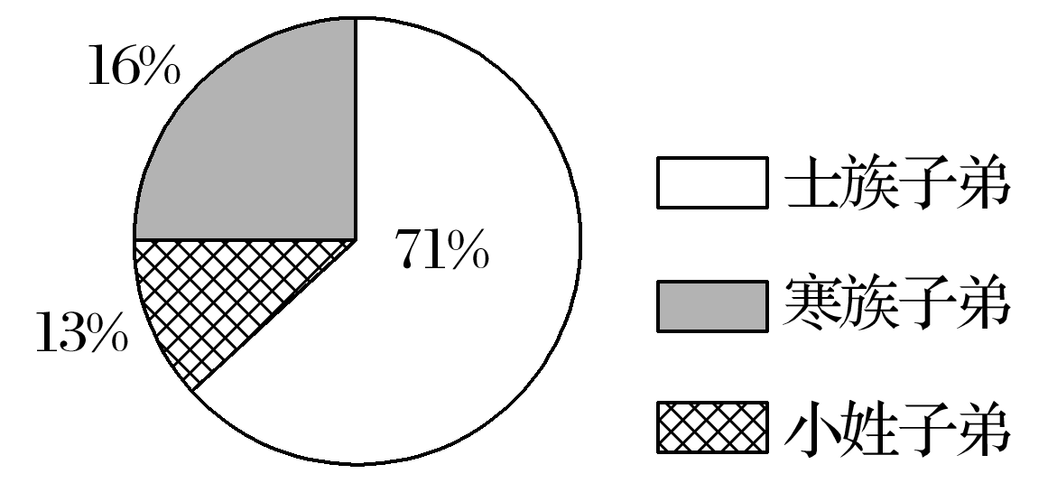
典题训练
1.[2016年全国卷Ⅱ25] 两汉实行州郡推荐、朝廷考试任用的察举制；经魏晋九品中正制，至隋唐演变为自由投考、差额录用的科举制。科举制更有利于
A．选拔最优秀的官吏 B．鉴别官员道德水平
C．排除世家子弟入仕 D．提升社会文化水平
提别提醒：1、不同的选官制度有其合理性和时代性，不能讲这个制度就比这个制度好或优越。2、三种选官制度本质上是为了朝廷选拔治理人才，加强中央集权。
D
2.观察唐代科举制下出身分布图，说明了什么？
说明：士族出身仍占很大比例，说明唐代科举制虽兼顾多个阶层但并不完善。

Slide 6
【典例研析】
（2022·湖南卷T3）据下表可知（ ）
A．世家大族没落
B．科举制存在严重弊端
C．门阀观念强化
D．九品中正制仍可延续
A
时间 | 事件
隋文帝开皇十五年（595） | 废除九品中正制
隋炀帝大业二年（606） | 始置进士科
唐高祖武德七年（624） | 恢复九品中正制
唐太宗贞观初年（627） | 再度废除九品中正制

Slide 7
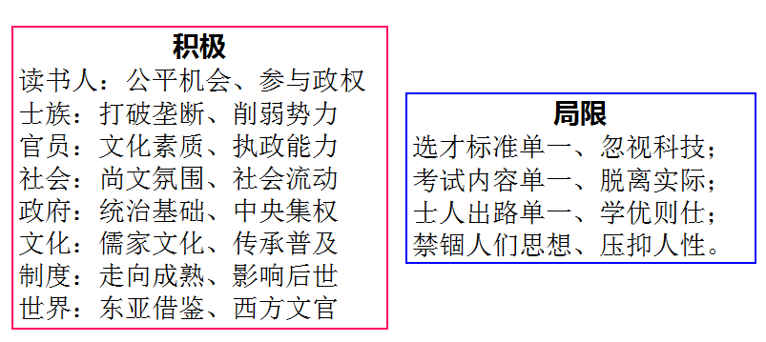
有学者认为：科举制是中国的第五大发明。结合材料，谈谈你的看法。
材料一：科举考试是中国古代选拔官员的主要方法。它所一直坚持的是自由报名、公开考试、平等竞争、择优取士的原则，其基本理念是“至公” 。……可以说，科举制是封建社会的 “平民政治”。这在一定程度上打破了皇族及豪强宗法势力对于政治权力的垄断，促进了社会的良性流动，从而扩大了统治阶级政治统治的合法性基础 。
——邹一南《浅科举制度对中国社会的影响》
材料二：课本39页《学思之窗》。
学法指导：
(1)一分为二的观点，辩证地评价历史事物；
(2)从生产力发展和社会发展趋势的视角；
(3)把历史事物置于特定的时空环境中进行评价。
答题思路：
(1)赞同观点，从科举制历史进步性角度思考；
(2)反对观点，从科举制的局限性角度思考；
(3)总结环节：一分为二看待科举制度的影响。

Slide 8
一、选官制度的演变
思考：从西周时期到隋唐，中国古代的选官制度发生了怎样的变化，其选官标准是什么？
战国、秦
废除科举
魏晋
隋炀帝下扬州
汉朝
西周
察举制
九品中正制
隋唐以后
1905年
军功爵制
世卿世禄制
（门第）
科举制
（德行）
贵族政治
平民政治
士族政治
平民政治
（才学）
演变趋势：
1.选官标准：由家世、财产、门第逐渐发展到才学;
2.选官方式：由地方评议演变为以考试作为选拔人才的主要依据，渐趋严密科学；
3.选官权力：从地方逐渐收归中央
4.选官基础：日益扩大、官员素质不断提高；
5.选拔形式：逐渐走向制度化，体系化，相对公平、公开、客观。

Slide 9
温故知新：梳理秦汉以来中枢之制的变迁过程。
二、中央行政制度的变化
秦朝至汉初：三公九卿制
汉武帝：设中朝，尚书令作用开始提升
东汉：增强尚书台作用
魏晋南北朝：中书省、门下省地位上升，尚书台改称尚书省
隋唐：三省六部制

Slide 10
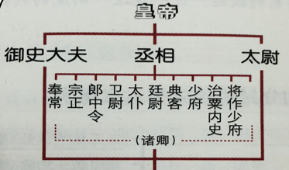
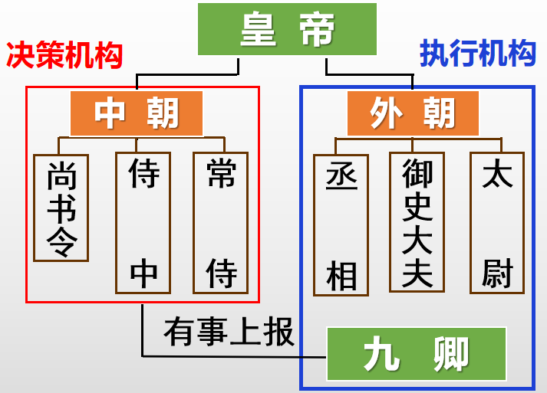
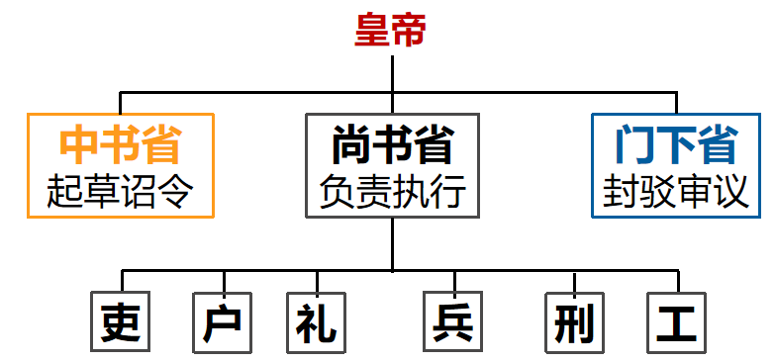
二、中央行政制度的变化
中央行政机构的演变
秦：三公九卿制
汉：中外朝制
隋唐：三省六部制
中朝掌决策，
架空相权
相权一分为三
提高效率，加强皇权
丞相位高权重

Slide 11
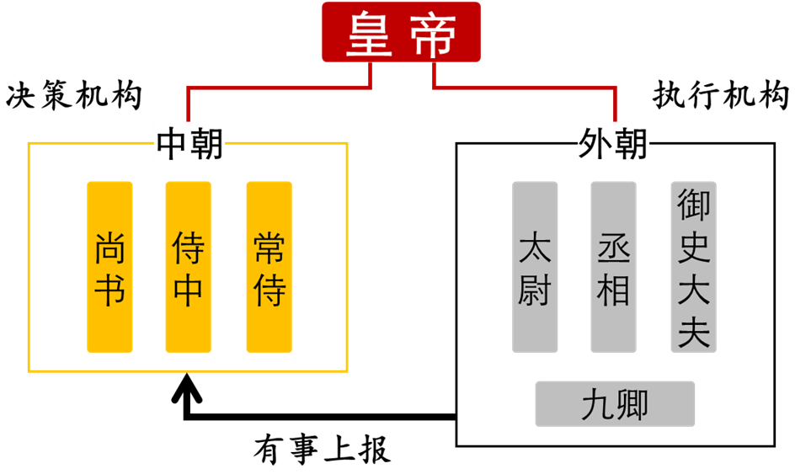
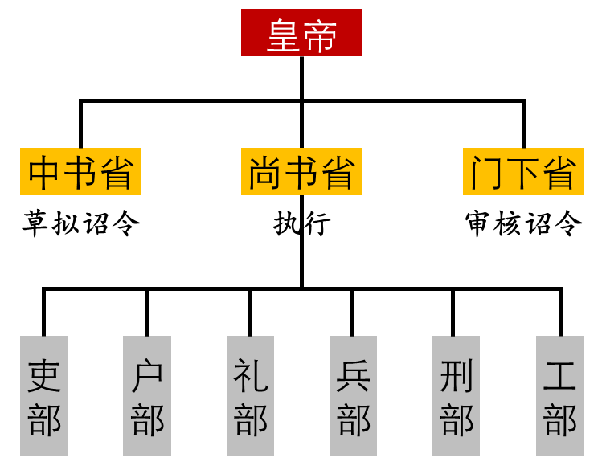
结合汉至唐中枢机构的发展趋势，如何理解三省六部制的确立使得中央决策和行政体系日臻完备？
理解：
（1）中央决策集思广益，减少决策失误。
（2）职权分工明确，相互制约，提高办事效率。
（3）分散和削弱相权，加强君权。
（4）节制君权，皇帝的诏令未经政事堂通过，不能施行。
政事堂

Slide 12
三省六部制 VS 三权分立
钱穆《国史新论》：“唐代宰相是委员制。最高议事机关称政事堂。一切政府法令，须用皇帝诏书名义颁布者，事先由政事堂开会议决。送进皇宫划一敕字，然后由政事堂盖印中书、门下之章发下。”
这是否反映了唐朝中央行政体制民主的特点？为什么？
否。
理由：三省六部制的设立并不是民主的体现，也不同于资本主义国家的三权分立制度。相反，它是皇权不断加强的产物，是“皇权专制下的民主”。 在一定程度上三省进行集体决策，相互制约。中书省秉承皇帝旨意草拟政令，门下省仅有封驳权，没有裁决权，三省长官都必须绝对听命于皇帝。

Slide 13
地方行政制度的变化
1. 两级制到多级制
年代 | 省数 | 道、路数 | 州数 | 郡（府、国）数 | 县数
秦始皇二十六年（前221年） | - | - | ．- | 36 | 不详
西汉平帝（1-5年） | - | - | 13（刺史） | 103 | 1578
东汉顺帝（126-144年） | - | - | 13（刺史） | 105 | 1180
隋大业五年（609年） | - | - | - | 190 | 1255
唐开元二十八年（740年） | - | 15道 | - | 328 | 1573
宋宣和四年（1122年） | - | 26路 | 288（知州） | - | 1234
元朝 | 12省 | 183路 | - | 97 | 1425
（注：州、道、路设置初期均为监察区） ——摘编自历代《地理志》
思考：据上述表格信息及所学，说明中国古代地方行政区划“变动”的具体表现。(6分）
表现：①地方行政区划逐渐增多，由两级制到三级制或四级制；②州府等中级地方行政区域不断缩小，行政权力不断萎缩；③监察区逐渐演变为行政区；④元朝新增省级地方行政单位。

Slide 14
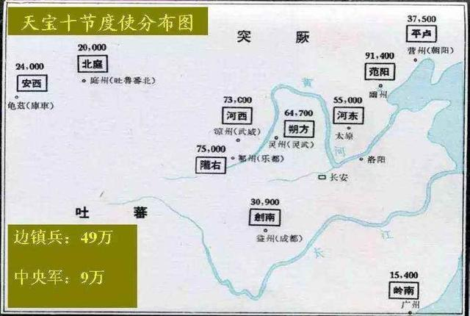
地方行政制度的变化
2. 地方行政体制 —— 节度使
节度使：掌握边镇武力的官员，后来其权力扩大，不仅领兵，而且把持民政与财赋。节度使盘踞一方，在当时被称为藩镇。
唐中期以后，设节度使，形成藩镇割据势力
独立性强，削弱中央集权。

Slide 15
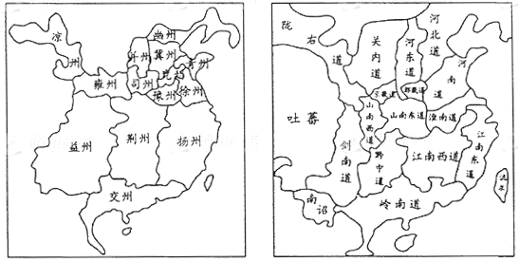
典题训练
材料 历史地图包含了政治、经济、文化等多种信息。
东汉十四州示意图 唐开元十五道示意图
提取两项有关汉唐间历史变迁的信息，并结合所学予以说明。

Slide 16
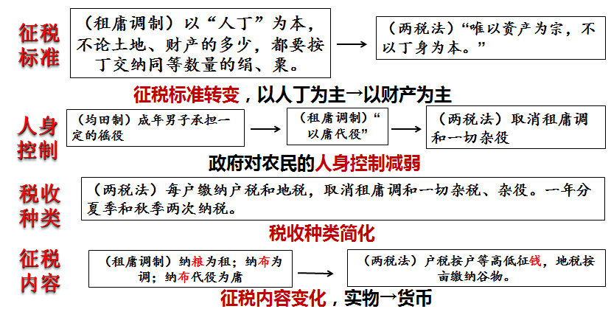
三、赋税制度的演变
时间 | 赋税制度 | 标准
魏晋
唐初
唐中期
租调制
按户征粮纳绢
租庸调制
可以庸代役
两税法
按土地和财产收税
至是，炎建议作两税法。先计州县每岁。所应费用及上供之数而赋于人，量出以制入。户无主客，以现居为簿，人无丁中，以贫富为差。为行商者，在所州县税三十之一，使与居者均，无侥利。居人之税，秋、夏两征之。其租庸调、杂摇悉省。
——《资治通鉴》

Slide 17
从“家国情怀”角度分析两税法的实施是否减轻了百姓的负担？
两税法在一定程度上是将原先征收的租庸调总额分别附加进户税和地税中，而且其额度是参考大历年间征收数额最高的情况来定的，摊到个人身上的剥削只会加重，不会减轻。再从实施情况来看，到唐代中晚期，藩镇州县往往私自非法收取赋税，打破中央规定额度，扩充地方财政。如此一来，百姓被超额榨取，负担更重。我们讨论经济制度，必须采用动态变化的视角。这一时期，两税法已经显现出弊端，正如唐王朝的暮年之态，人民的负担不但没有减轻，反而加重了。还需要注意的是，两税法施行之时，租庸调制度并没有一刀切地废止。按照“丁”即政府认定的劳动力数量来征发徭役的现象仍然存在，可以看作两税法广泛实行下的补充。
——胡阿祥《中国通史大师课》

Slide 18
传承与创新
制度的传承与创新是社会发展的永恒主题。唐代租庸调制与两税法的联系与区别，典型地体现了中国古代制度在传承与创新中的不断发展。
租庸调制 | 两税法
◎租：每丁每年纳粟二石。 ◎调：根据乡土所产，每丁每年缴纳绢或绫二丈，绵三两；不产丝的地方，则纳布二丈五尺，麻三斤。 ◎庸：每丁每年服役二十天，若不服役，可纳绢代役。 | ◎量出制入。中央定出“两税元额”，向各地摊派。各州县根据所摊税额，向下摊派。 ◎取消租、庸、调和一切徭役、杂税，但丁额不废。 ◎不论主户、客户，一律编入现居州县的户籍，按丁壮和财产多少定出户等。 ◎两税依户等纳钱，依田亩纳米粟。 ◎无固定居处的商人，所在州县依照其收入的1/30征税。
依据材料并结合所学知识，以“传承与创新”为题，写一则历史短文。
（要求：表述成文，叙述完整；立论正确，史论结合；逻辑严密，条理清晰。）

Slide 19
制度是死的，人事是活的，死的制度绝不能完全配合上活的人事。就历史经验论，任何一制度，绝不能有利而无弊。任何一制度，亦绝不能历久而不变。
——钱穆《中国历代政治得失》

